Slide 1


PHÒNG GIÁO DỤC VÀ ĐÀO TẠO QUẬN LONG BIÊN
TRƯỜNG MẦM MON LONG BIÊN
CHÀO MỪNG CÁC CÔ ĐẾN DỰ GIỜ
LỚP C3
Giáo viên : Lương Thị Lan

Slide 3


Slide 4
Đàm thoại – trích dẫn

Slide 5
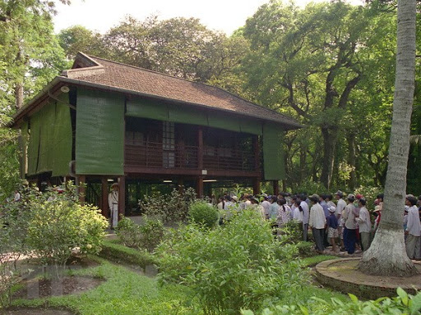
Nhà sàn xinh xắn thân thương
Đón chào các bé lên thăm Bác Hồ

Slide 6
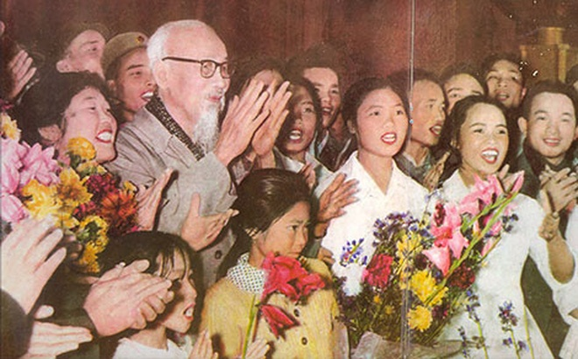
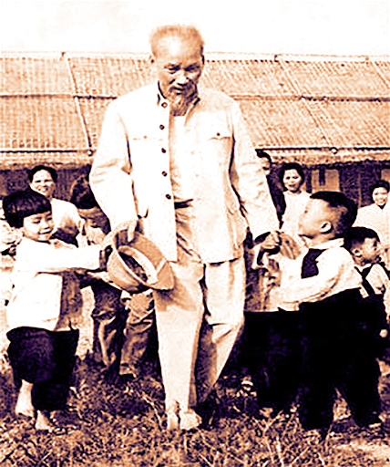
Bác luôn yêu quý trẻ thơ
Như ông tiên tóc bạc phơ dịu hiền

Slide 7


Slide 8



Magical Boxes
Hộp quà kỳ diệu

Slide 9
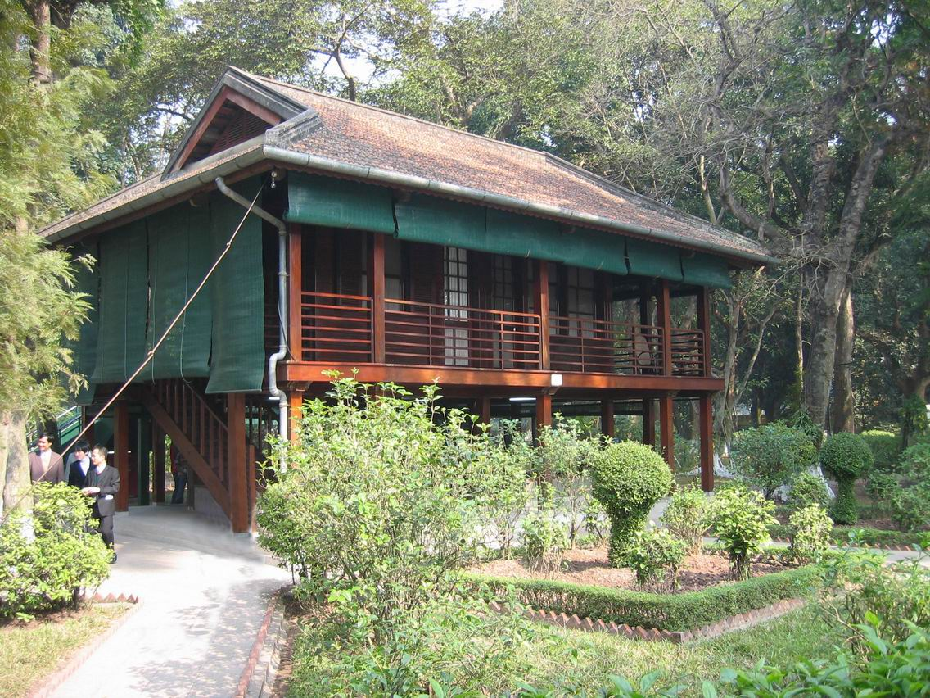

Slide 10
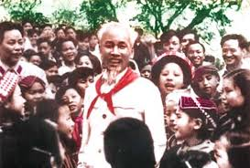

Slide 12

CẢM ƠN CÁC CÔ ĐÃ ĐẾN LỚP
KÍNH CHÚC CÁC CÔ VUI KHỎE
CHÚC CÁC CON HỌC TỐT

